Slide 1
全国公开课系列———
反内卷，
聚焦选龙虎强势股
经传投研
张明科
课程日期
2025/7/25
执业编号
A1120619100001

Slide 2
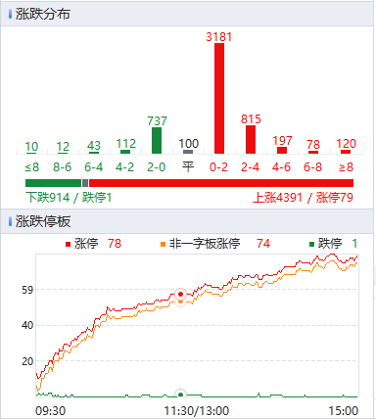
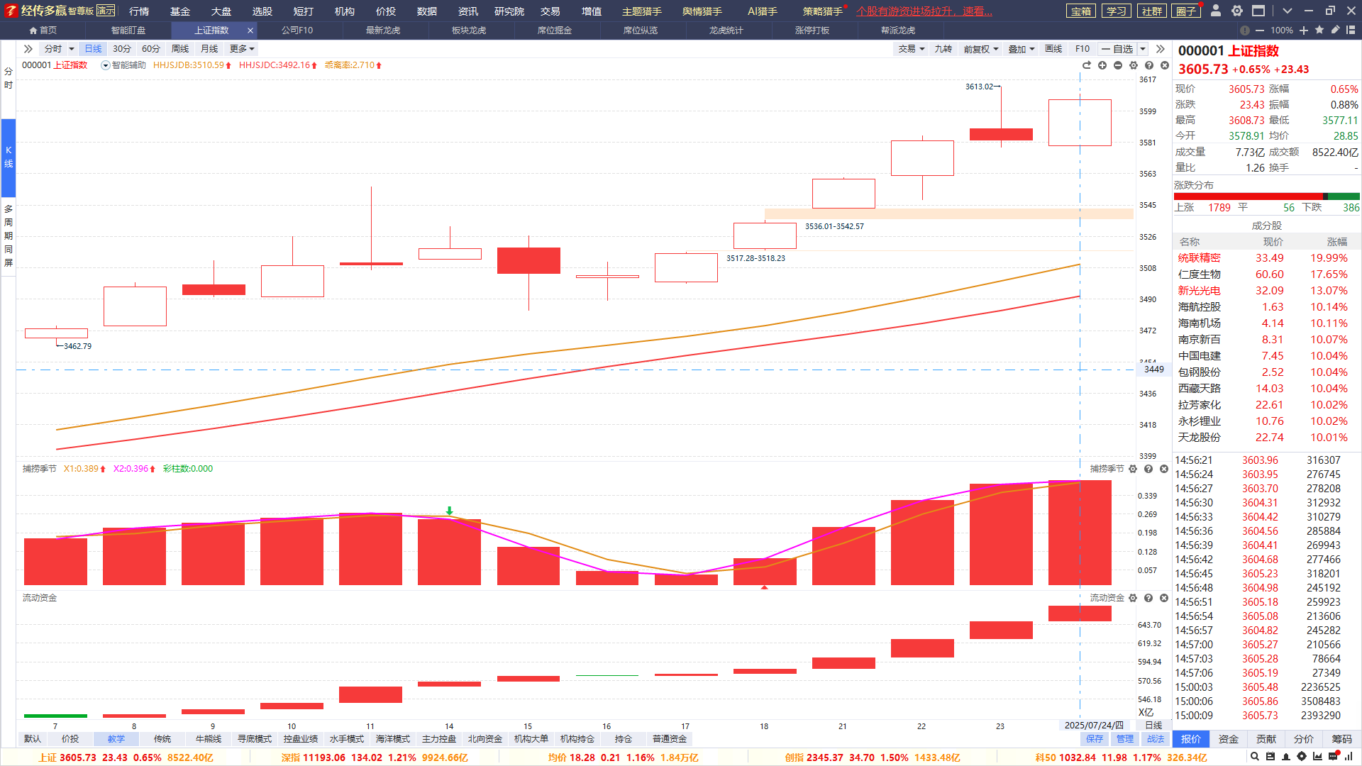
大盘及市场节奏
两市总成交1. 84万亿，略微缩量，GJ队控盘能力明显（银行）；
操作思路：1.5万亿以上，无论是超短还是短线，胜率和强度提高；
涨停＞＞2*跌停，妖股上纬新材连板结束，关注新一轮连板股谁能走出来

Slide 3
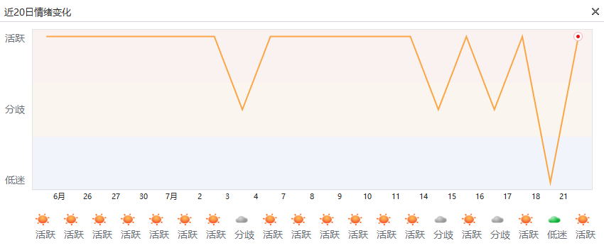
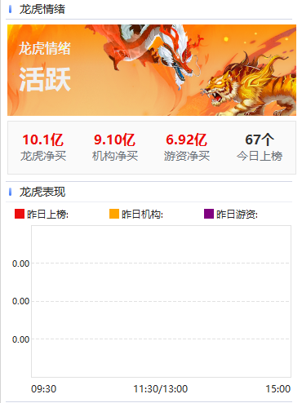
龙虎炒作持续活跃
涨跌停的背后，是游资机构的短线推动为主，
龙虎情绪活跃代表游资机构进攻意见统一，龙虎股溢价能力强
看阶段3~5日的龙虎情绪，偶尔单日低迷不影响

Slide 4
盘前消息看点
序号 | 消息简要 | 具体消息 | 相关个股/解读
1 | 2025世界人工智能大会周末开幕 | 2025世界人工智能大会将于7月26至28日在浦东世博中心、世博展览馆、徐汇西岸等地同步启幕。李强将于7月26日出席开幕式并致辞。（规格很高） | 利好：人工智能
2 | 上海将于2025世界人工智能大会期间发放智能网联汽车示范运营牌照。 | 优必选，中标9000万订单 | 《价格法修正草案（征求意见稿）》无人驾驶出租车：锦江在线、大众交通、交运股份
3 | 反内卷 | 国家发展改革委、市场监管总局就《价格法修正草案（征求意见稿）》公开征求意见，进一步明确不正当价格行为认定标准，规范市场价格秩序，治理“内卷式”竞争。 | 光伏：亚玛顿、亿晶光电 锂电：永杉锂业、西藏矿业 煤炭：潞安环能、山西焦煤 钢铁：柳钢股份、西宁特钢
4
5

Slide 5
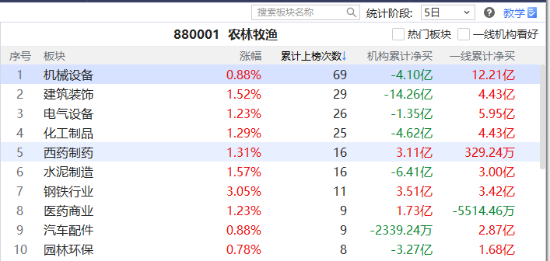
板块看点-龙虎
短打-席位密码-板块龙虎：龙虎累计上榜次数靠前，
游资机构扎堆炒作，易诞生超强势个股/热点
行业：机械设备、建筑装饰、电气设备、化工制品、西药制药
主题：机器人、光伏、医药、稀土永磁、雅下水电

Slide 6
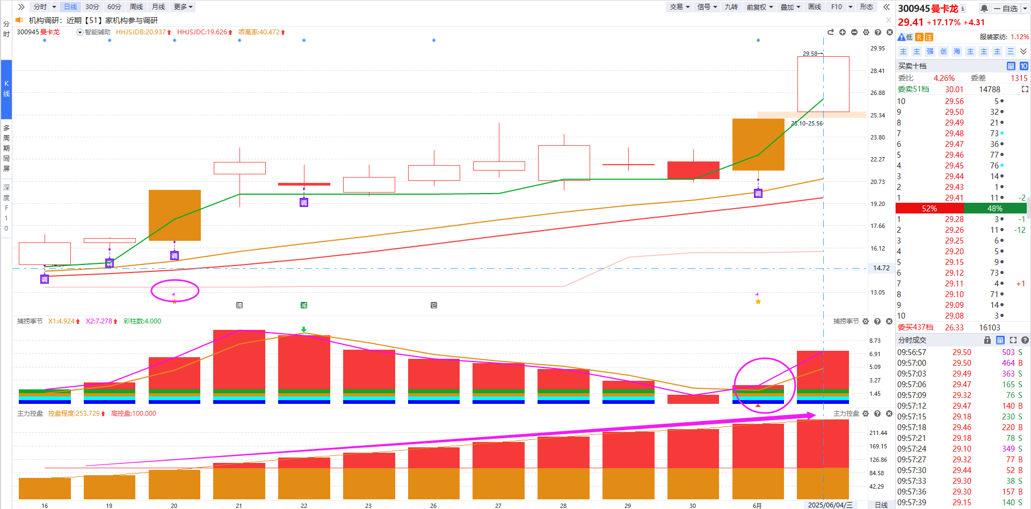
紫旗回档战法
资金：近10天出龙虎紫旗
(龙虎榜净买入，且有机构参与）
1
紫旗回档示意图
趋势：智能辅助线
跌破辅助线则为战法结束
2
3
买卖点：金叉死叉
有其他资金支持更好
追求进攻型龙虎，拉升调整后的潜力爆发波段

Slide 7
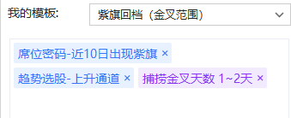
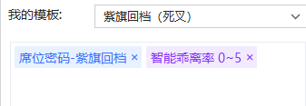
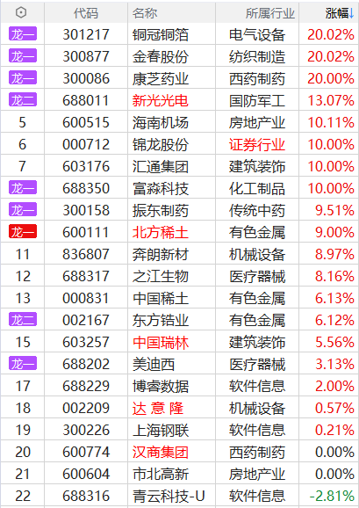
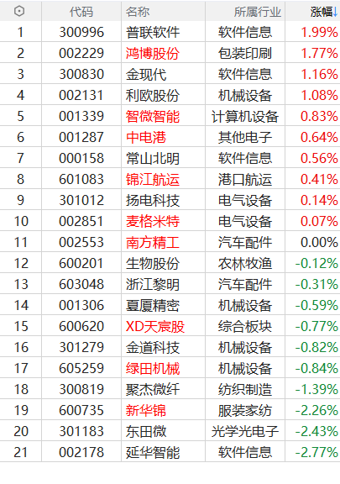
选股条件
盘中
盘后
选择紫旗（机构版以上），寻找金叉进攻初期的节奏
直接选「紫旗回档」，死叉3天以上，等待回档的潜力股
7月24

Slide 8
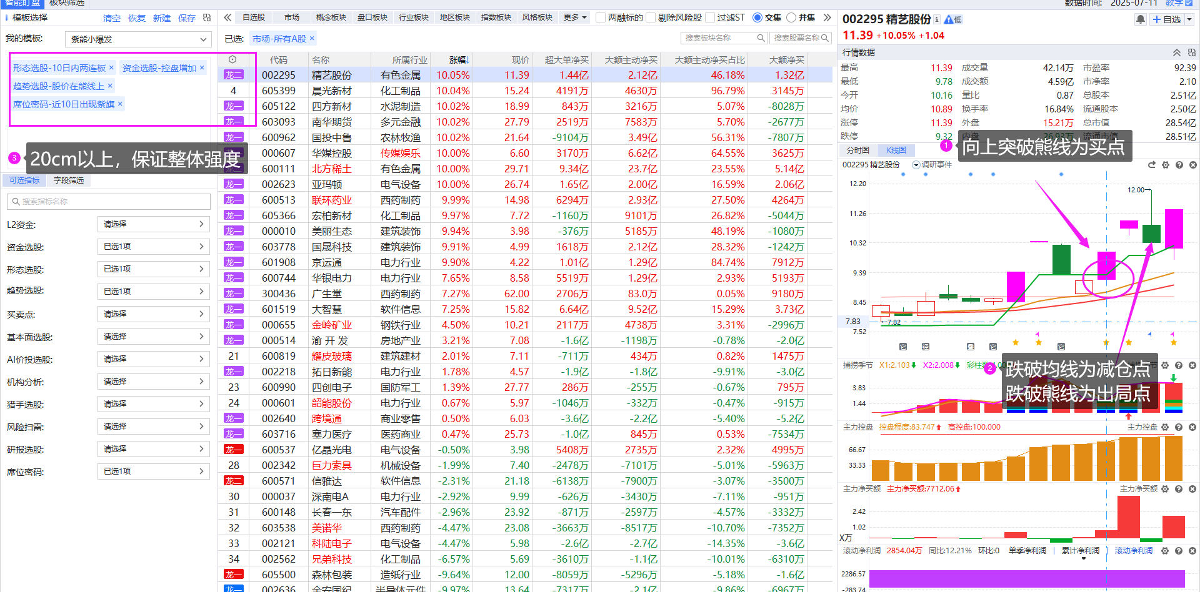
紫旗突破熊线战法
短线强势+龙虎活跃行情可用，追求超强个股的提前爆发

Slide 9
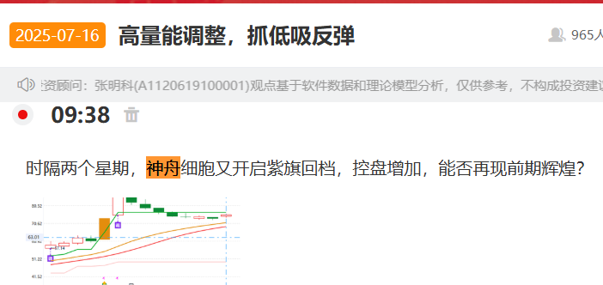
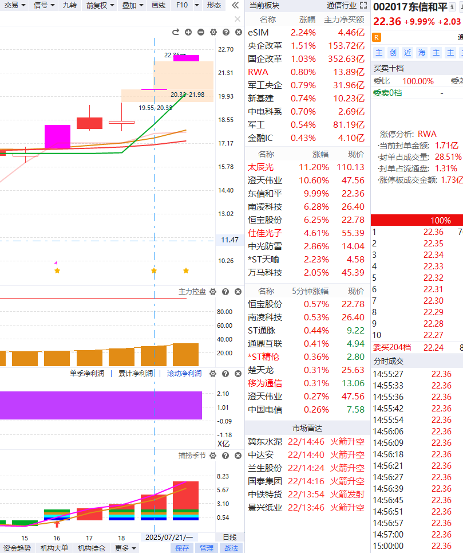
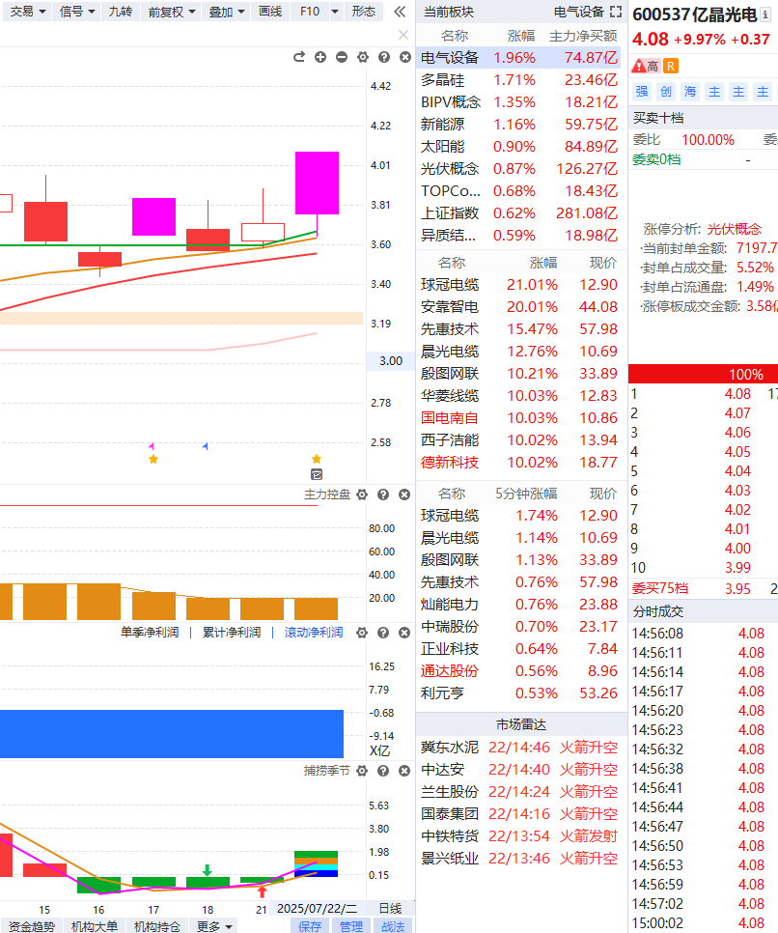
加入龙虎圈，一起跟踪最强势方向！
圈子案例仅供龙虎盈利模式分析，不构成购买建议，应根据自己掌握战法或目标进行选股操作

Slide 11
Notes:
https://neican.n8n8.cn/vip-column-h5/column-detail/6

Slide 12
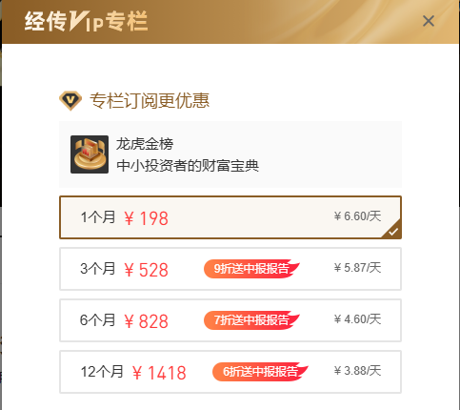
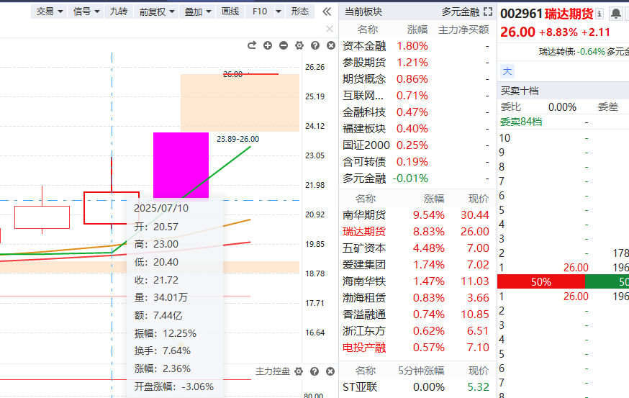
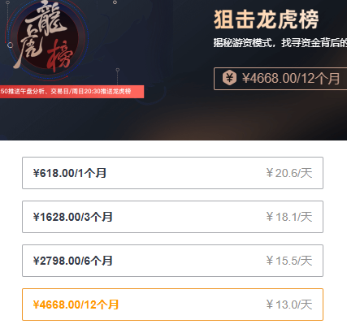
龙虎金榜
某友商
扫码订阅《龙虎金榜》，畅享一周4篇内容策略服务，季度版以上送价值888元的年中报告，主力挖掘更多强势龙虎方向！

Slide 13
Notes:
https://a1.n8n8.cn/pc-page/lhtj?open=renewal&pageId=400000980

